Slide 1
올리브조형
회사소개서

Slide 2
01. 회사소개
상상을 예술로 만드는 곳
올리브 조형은 동물, 공룡, 화석, 캐릭터, 인조바위, 각종 조형물을 제작하는
조형물 전문 기업입니다.
기획, 제작, 시공에 이르기까지 고객만족을 최우선 가치로 두고
끊임없는 노력을 통해 새로운 가치를 창조해 가는 기업으로 성장해 나가겠습니다.
회사명 : 올리브 조형
대표 : 최순애
설립일 : 2012년 5월 12일
사업자번호 : 104-07-16967
주소 : 경기도 양주시 광사동 295번지
조형물제작
FRP 조형물 (공룡, 캐릭터, 인물 등)
뼈, 화석
전시 공공 설치 조형물
조형 이동주택
FRP/GRC/인조암
조형물 임대 및 보수
회사개요
사업분류

Slide 3
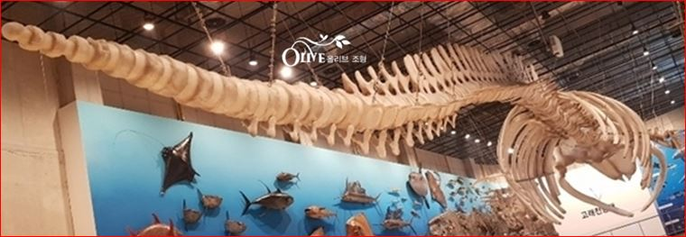
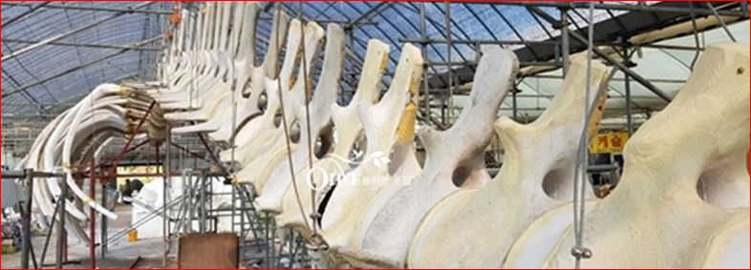
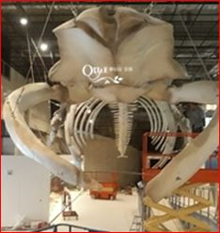
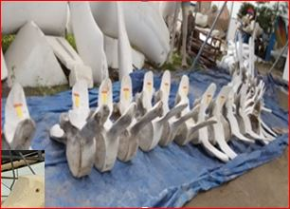
03. 포트폴리오
해남 자연사박물관

Slide 4
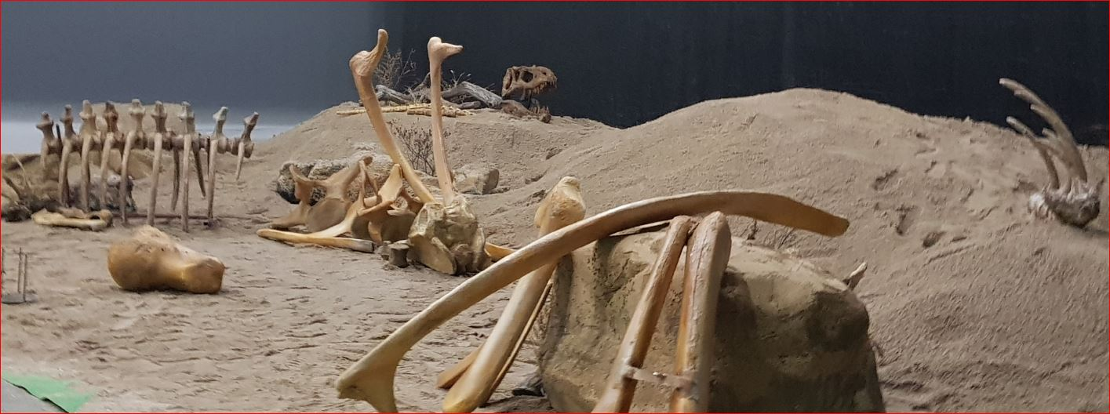
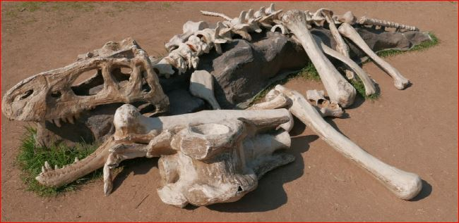
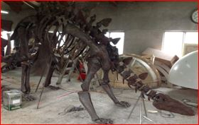
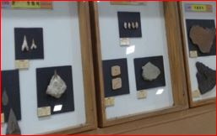
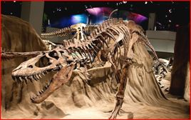
03. 포트폴리오
공룡 화석

Slide 5
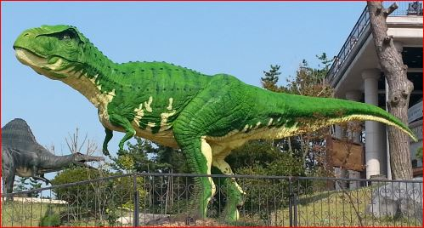
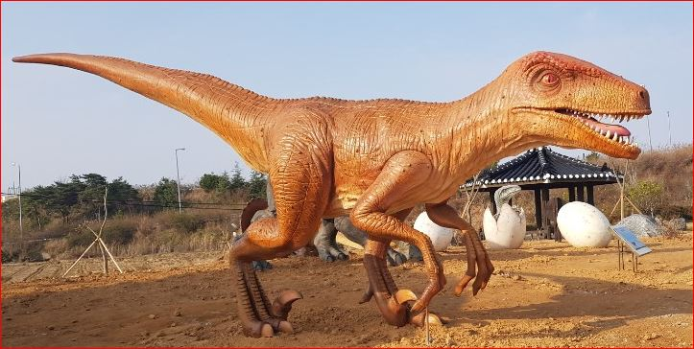
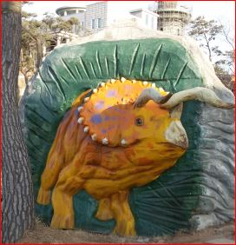
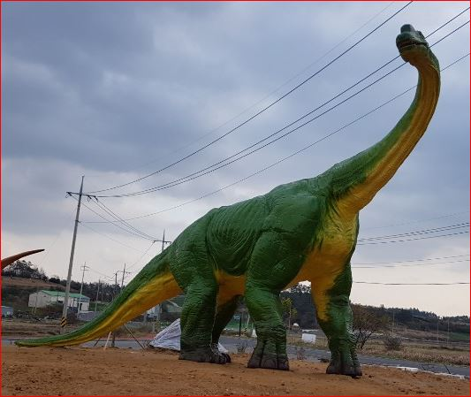
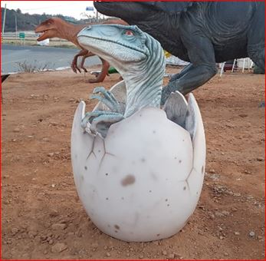
03. 포트폴리오
쥬라기 박물관

Slide 6
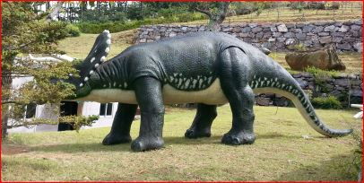
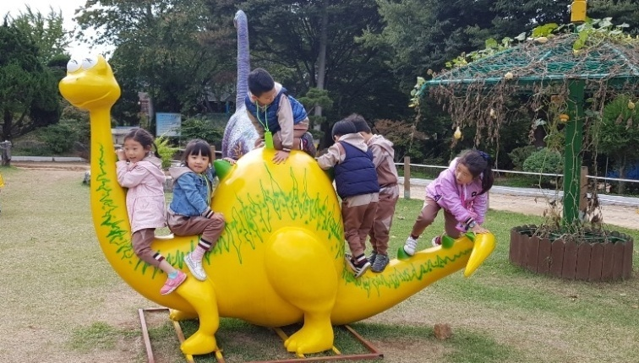
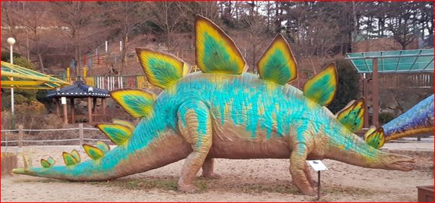
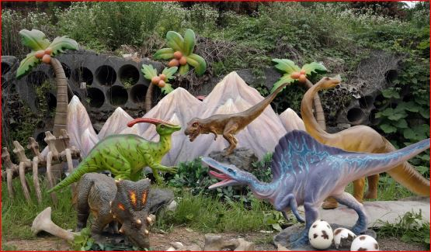
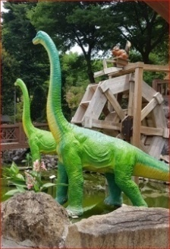
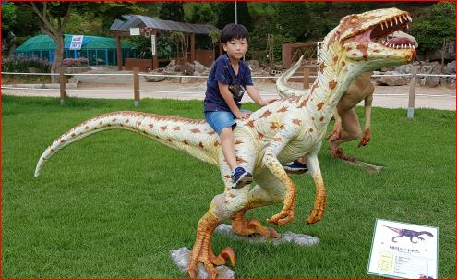
03. 포트폴리오
공룡 제작 및 임대

Slide 7
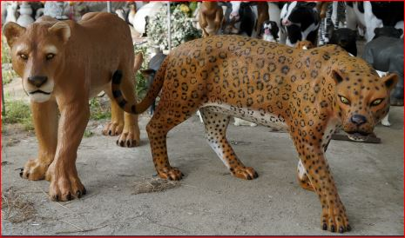
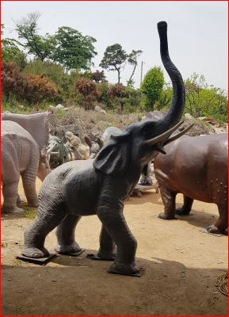
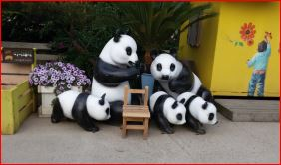
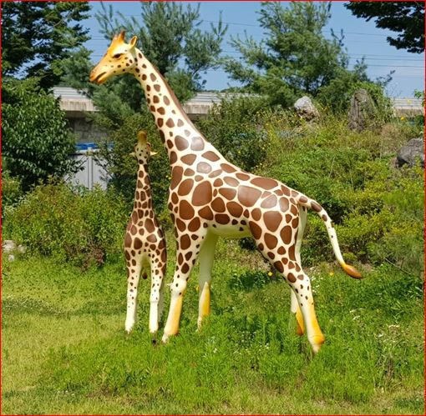
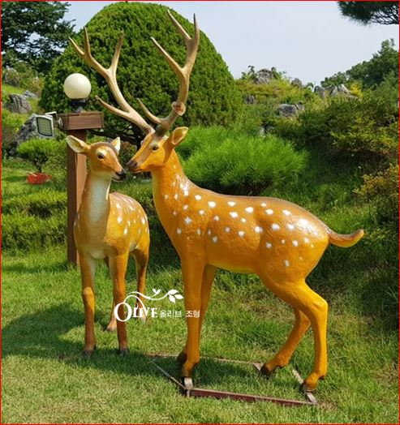
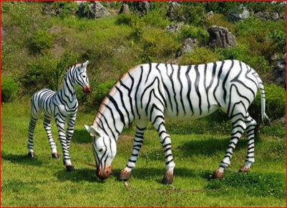
03. 포트폴리오
테마파크 / 유치원

Slide 8
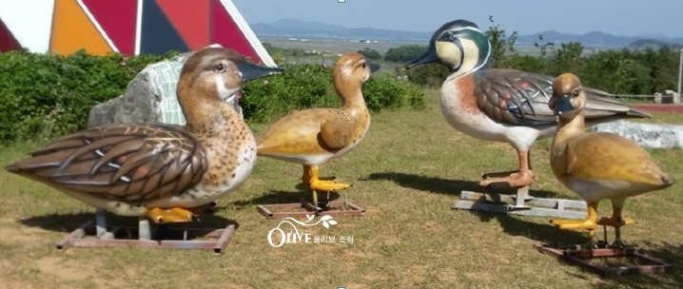
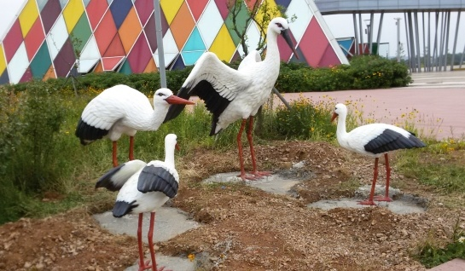
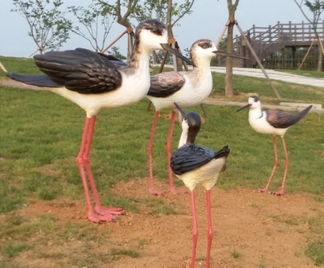
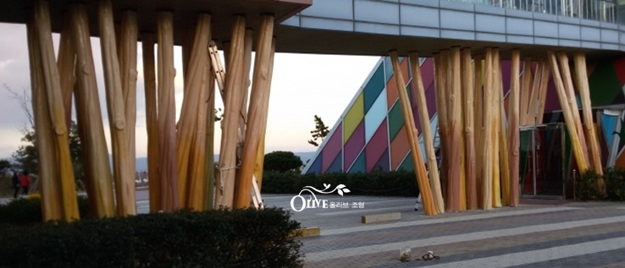
03. 포트폴리오
서산 버드랜드

Slide 9
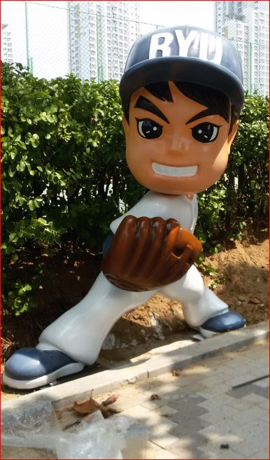
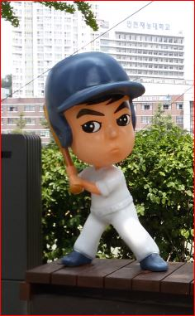
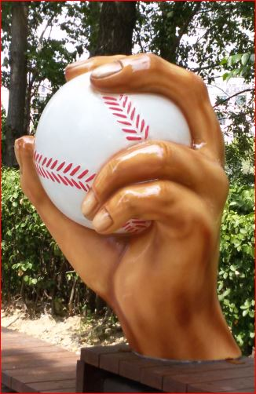
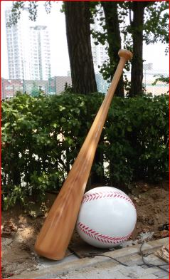
03. 포트폴리오
동산고등학교, 류현진 캐릭터

Slide 10
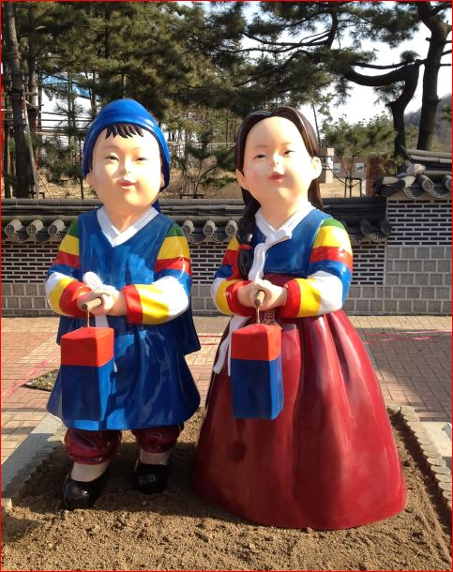
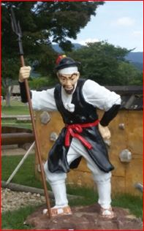
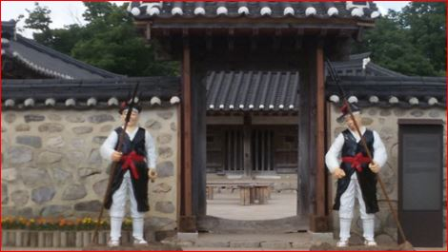
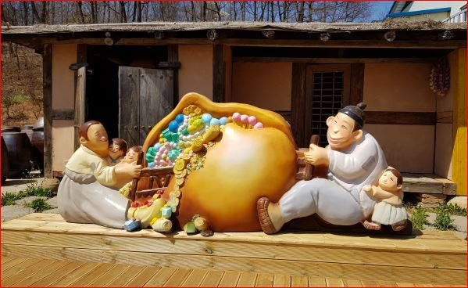
03. 포트폴리오
월미공원, 청사초롱 / 해미읍성, 포졸 / 수목원, 흥부와 놀부

Slide 11
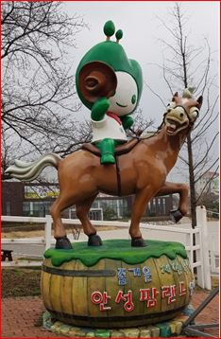
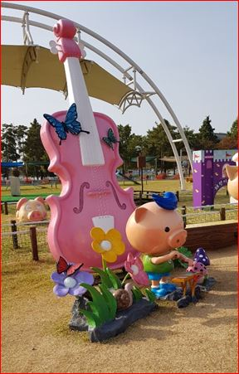
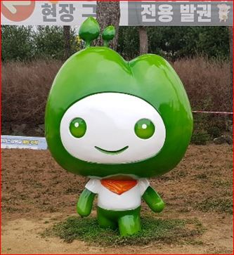
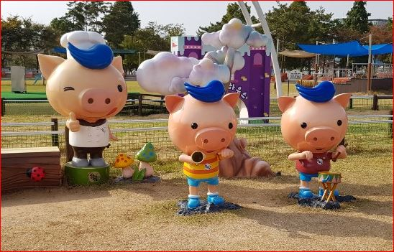
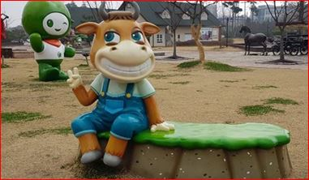
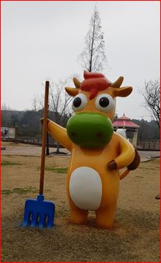
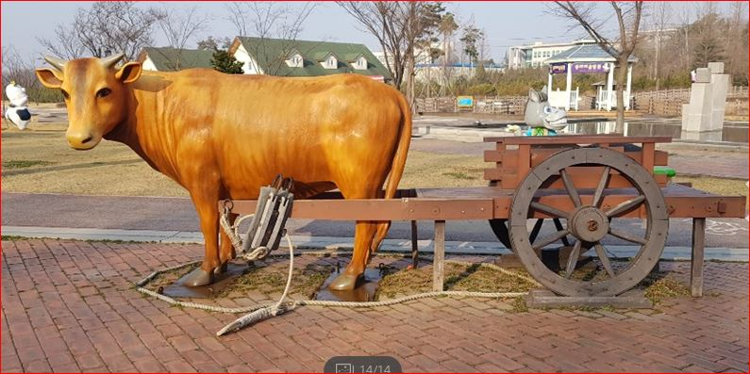
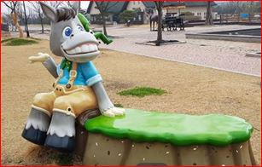
03. 포트폴리오
안성 팜랜드

Slide 12
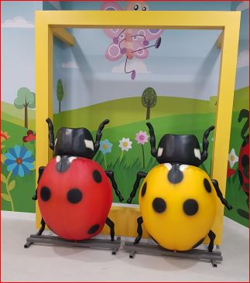
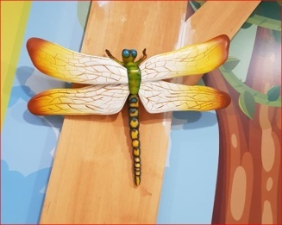
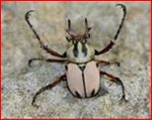
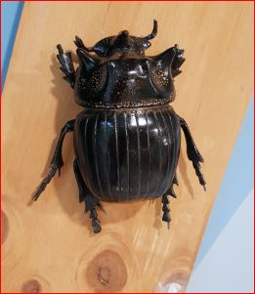
03. 포트폴리오
대구 곤충박물관

Slide 13
03. 포트폴리오
캐릭터 하우스 조형

Slide 14
03. 포트폴리오
인조암, 인공폭포 설계 및 제작

Slide 15
보수 및 작업과정

Slide 16
경기도 양주시 광사동 295번지
MOBILE 010-4411-5733
E-MAIL vivi315@naver.com

